Slide 1
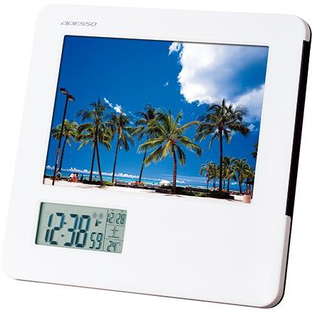
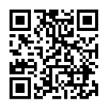
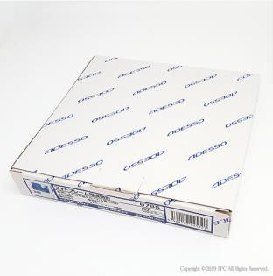
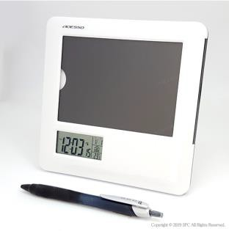
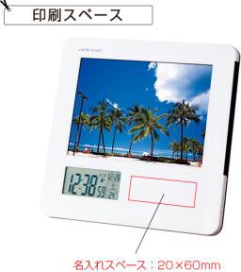
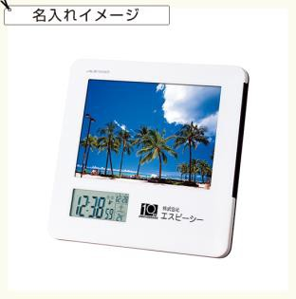
提案書（ 商品情報 ）
(会社名）
TEL：（電話番号）
フォトフレーム電波時計 No.20 | 電波・日付・温度・アラーム・スヌーズ機能付きの高機能なフォトフレーム電波時計です。
商品ID | 13808785
商品＋ 名入れ価格 | 15個～ | 30個～ | 45個～ | 60個～ | 75個～ | 90個～
 | 4,489円 | 3,367円 | 2,993円 | 2,806円 | 2,694円 | 2,619円
注文可能数 | 15個～ 単位未満の注文不可
セット内容 | フォトフレーム電波時計 No.20×1、単4×2個
色 | 画像参照
サイズ | 本体：160×155×20mm、箱サイズ：166×161×28mm、重量：210g
材質 | ABS
パッケージ | 箱入
名入れ | ※名入れ方法：シルク印刷 ※名入れ箇所：液晶右横 ※名入れスペース：20×60mm
備考 | 単4乾電池2本使用
QRコードから商品ページをご覧頂けます
在庫は流動的で、価格は暫定値です。決定前に必ず在庫確認と正式なお見積りをご依頼ください。

